Slide 1
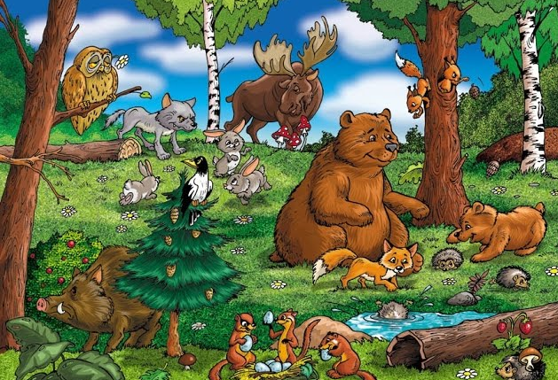
Я досліджую світ
2 клас
Людина і природа влітку
Урок 102
Які найважливіші події відбуваються в житті звірів улітку?

Slide 2
Налаштування на урок
Вправа «Усмішка». Якщо усміхнутися перехожому —
він усміхнеться у відповідь.
Якщо посміхнутися небу та сонцю — розійдуться хмари.
Якщо усміхнутися Всесвіту — трапиться щось казкове. Усміхнімося губами, очима, долонями, серцями!
В школі справу хоч яку
Починаєм по дзвінку.
Тож хвилини не втрачаєм,
Все нове запам’ятаєм.

Slide 3
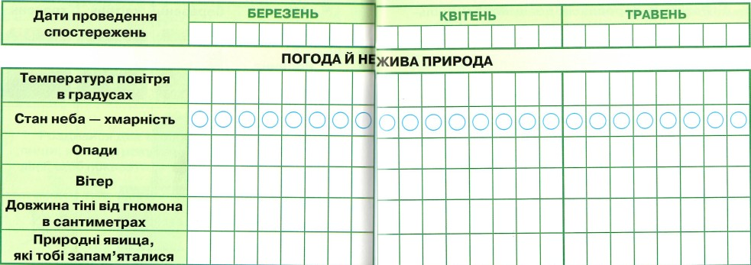
Вправа «Синоптик»
Яка зараз пора року?
Яке число місяця?
Який місяць року?
Який день тижня?
Спостерігай за погодою і неживою природою. Заповнюй весняний календар спостережень
Зошит.
Сторінка
30-31

Slide 4
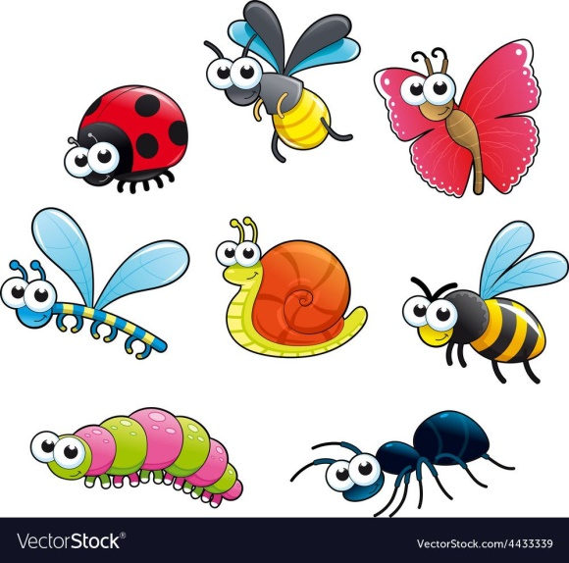
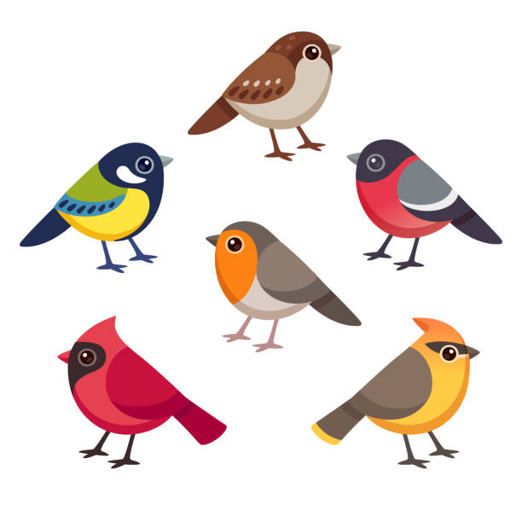
Пригадай
Яких тварин улітку найбільше?
Яких ти знаєш комах? Які їх особливості?
Чому птахи влітку перестають співати?
Що ти знаєш про життя звірів навесні?
Сьогодні на уроці ми ознайомимось зі змінами у житті звірів улітку.

Slide 5
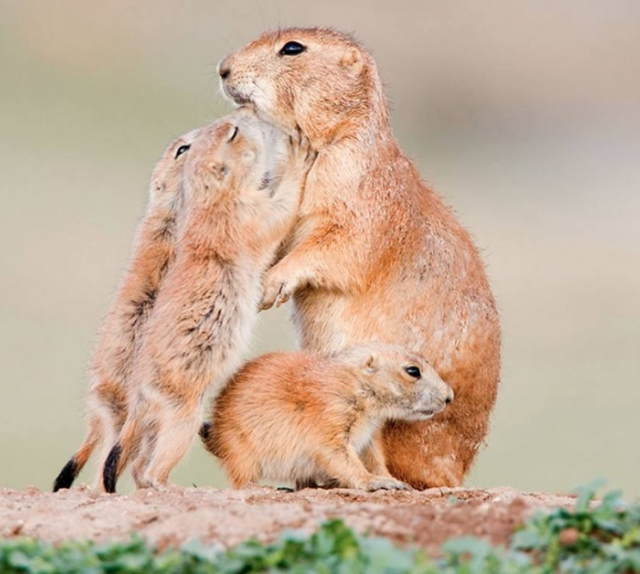
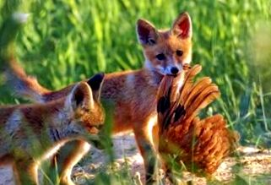
Літо в житті звірів
Пригадай, які турботи у тварин виникають з настанням літа.
Влітку тварини ведуть активний спосіб життя. Вони:
шукають собі їжу, полюють, ховаються від хижаків
вигодовують потомство, навчають їх.
Чого ж навчають дорослі звірі своїх дитинчат?
Познайомся з календарем подій із життя звірів влітку
Підручник.
Сторінка
133

Slide 6
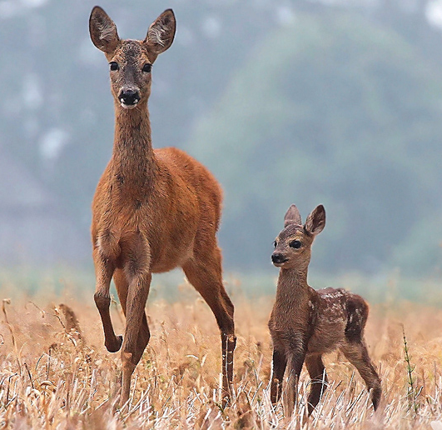
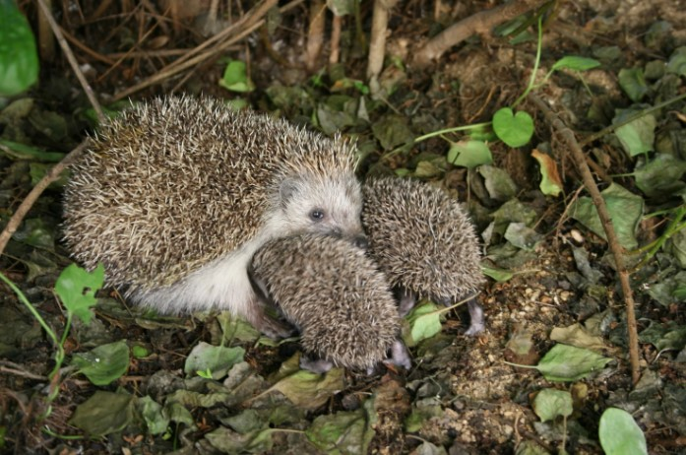
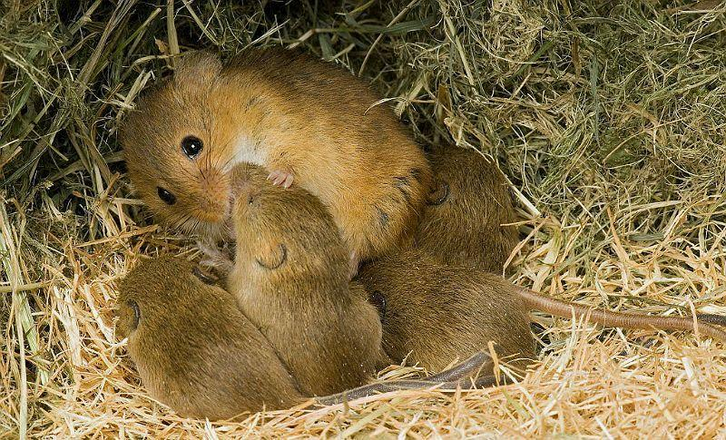
Календар подій із життя звірів влітку
Червень
Триває період народження малят у лосів, оленів, козуль, їжаків, мишей і летючих мишей. Рятуючись від спраги, звірі переселяються ближче до водойм.
Підручник.
Сторінка
133

Slide 7
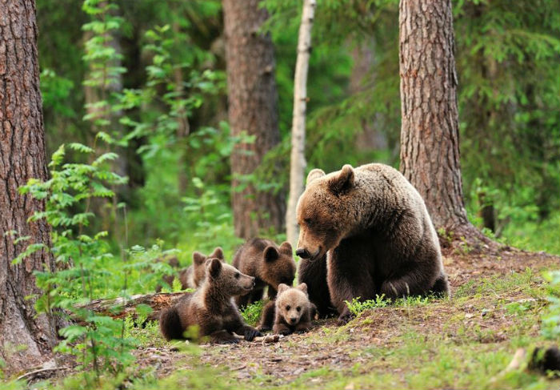
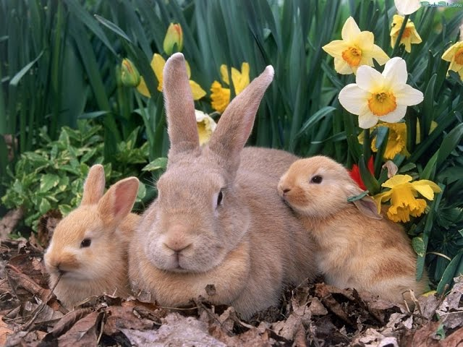
Календар подій із життя звірів влітку
Липень
Більшість звірів закінчують годувати молоком.
Підручник.
Сторінка
133

Slide 8
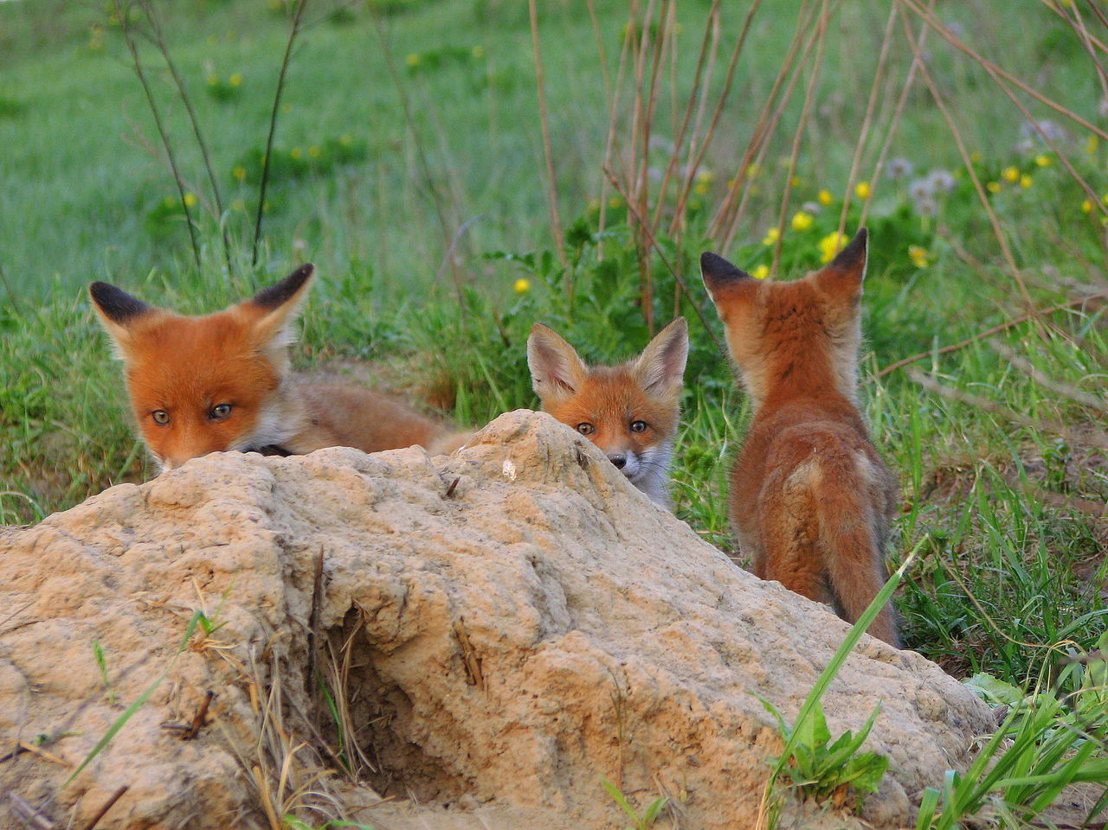
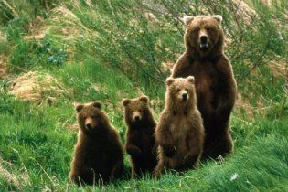
Календар подій із життя звірів влітку
Серпень
Молодь звірів приступає до самостійного життя.
Підручник.
Сторінка
133

Slide 9
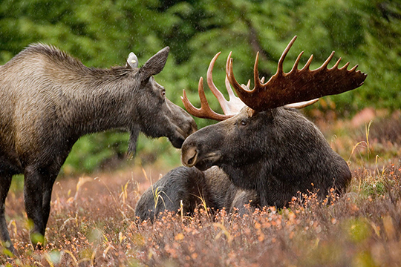
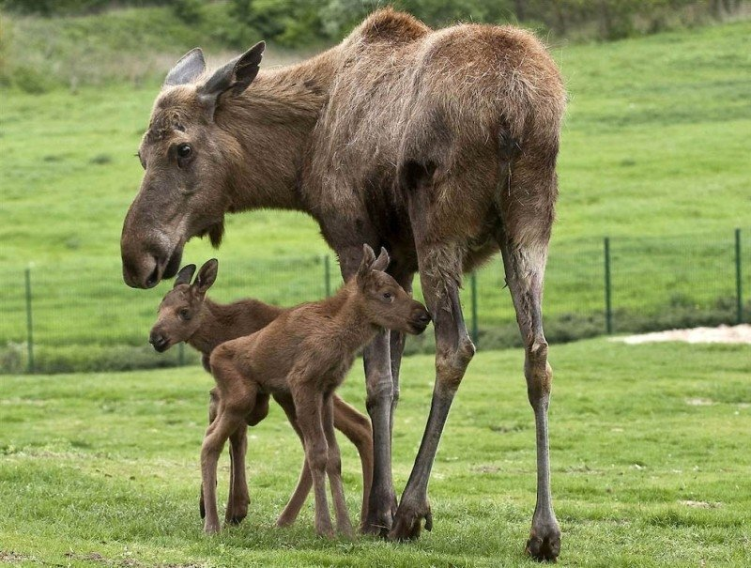
Багато в наших лісах живе цікавих звірів
Лось – справжній лісовий велетень. Тварину легко впізнати по рогах з великою кількістю відростків. Роги виростають лише у самців, а в самок їх немає. Живляться лосі гілками і корою молодих дерев та кущів, травою, грибами.
Лосі

Slide 10
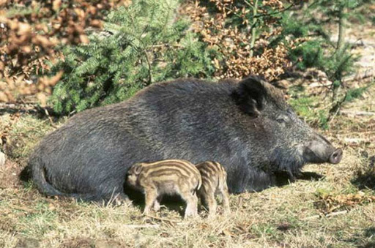
Багато в наших лісах живе цікавих звірів
Дикі кабани живуть у заростях лісів. Удень, звір відпочиває в лігві, а ввечері виходить у пошуках їжі. Кабани живляться плодами, корінням рослин, черв’яками, комахами.
Дикі кабани

Slide 11
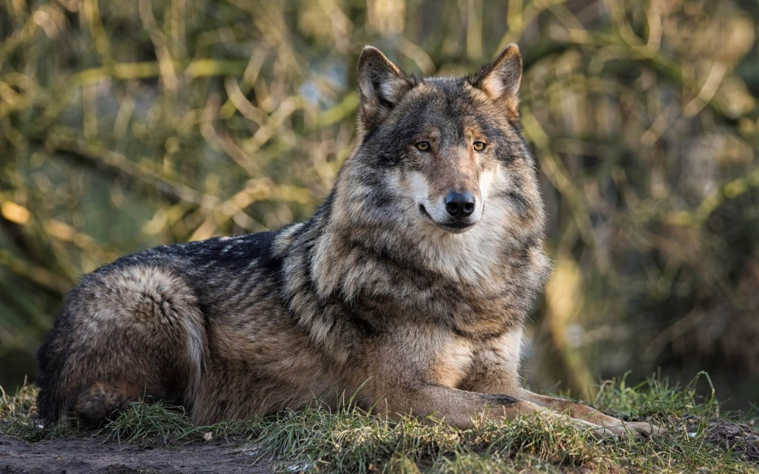
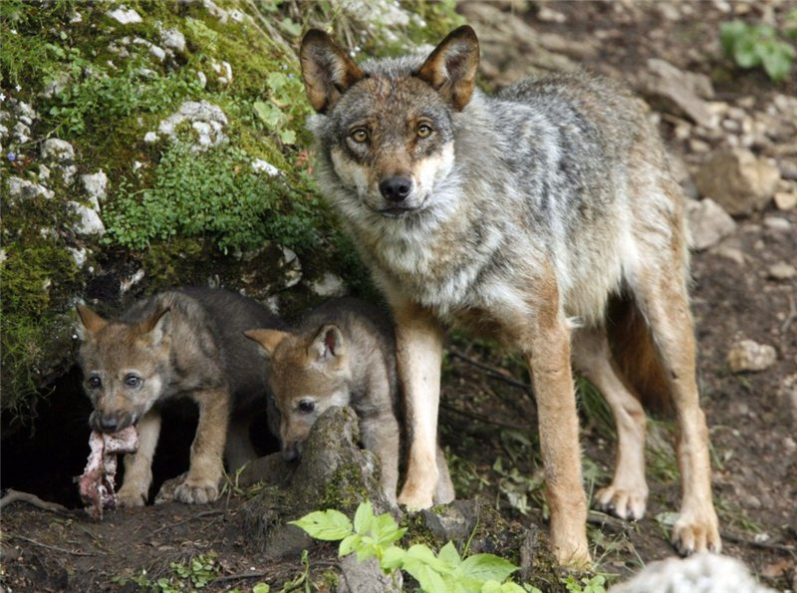
Вовки
Вовк виходить на полювання вночі. Живиться переважно дрібними тваринами. Зграя вовків може вполювати оленя.

Slide 12
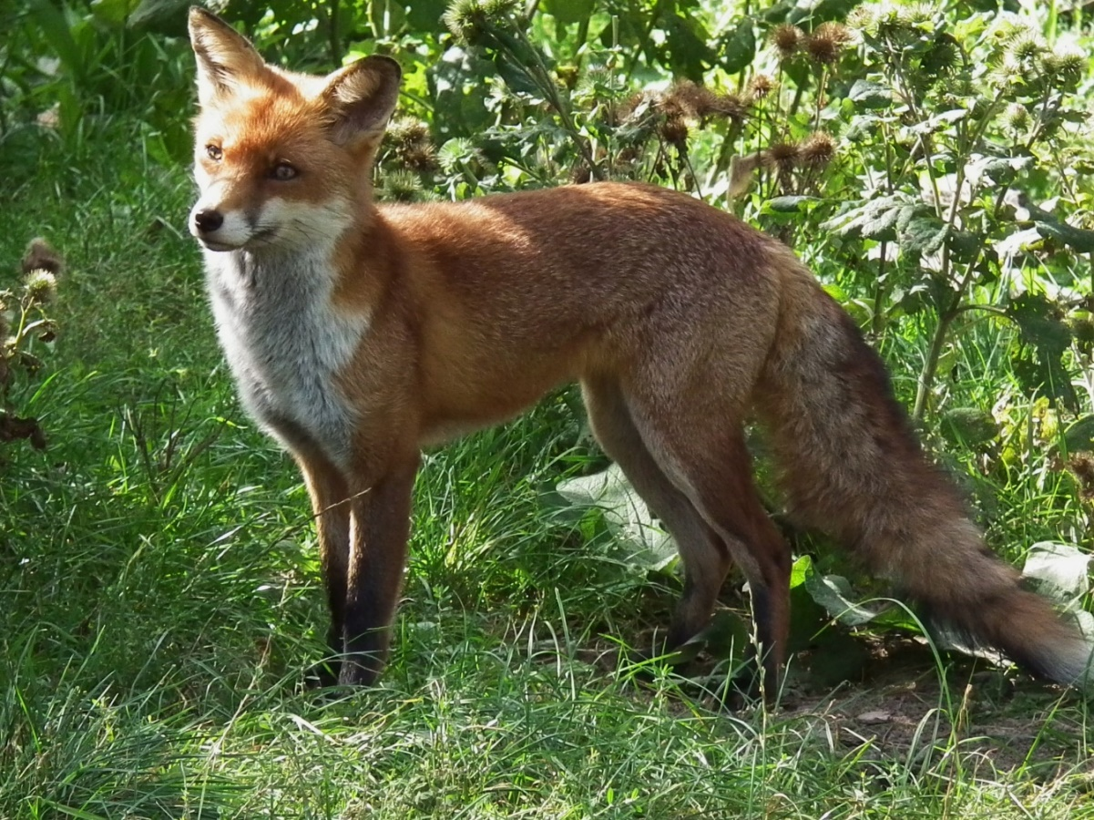
Лисиці
Найбільша гордість лисиці – пухнастий хвіст. Під час бігу хвіст слугує тварині кермом. Лисиця всеїдна тварина. Її корм - миші, ягоди, комахи, птахи, насіння.

Slide 13
Кошик запитань
Чому звірам важливі тиша й спокій улітку?
Який звір найбільший у лісі у твоєму рідному краї?
Який твій улюблений звір?
Підручник.
Сторінка
133

Slide 14
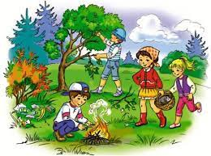
Робота в зошиті
Не руйнуйте мурашників.
Не руйнуйте пташиних гнізд.
Не ловіть диких тварин і не
забирайте їх із собою додому.
Запам’ятай!
Не варто зчиняти галас у лісі.
Не турбуй звірів у природі!
Сторінка
59

Slide 15
Рефлексія «Загадкові листи»
Вибери лист, який ти хочеш відкрити
(щоби відкрити лист, натисни на нього)
Сьогодні
на уроці
я навчився/
навчилася…
На уроці
я запам’ятав/
запам’ятала…
Найкраще
мені вдалося…
Найбільше
мені сподобалося…
Урок
завершую з настроєм…
Труднощі виникали…

